Slide 1
Создание специальных условий ДЛЯ ОБУЧЕНИЯ ЛИЦ С ОВЗ И ИНВАЛИДНОСТЬЮ НА ЭТАПЕ ПРИЕМА ДОКУМЕНТОВ В ПОО
Актуальная нормативно-правовая база получения профессионального образования инвалидами и лицами с ОВЗ в профессиональных образовательных организациях
04.04.2023

Slide 2
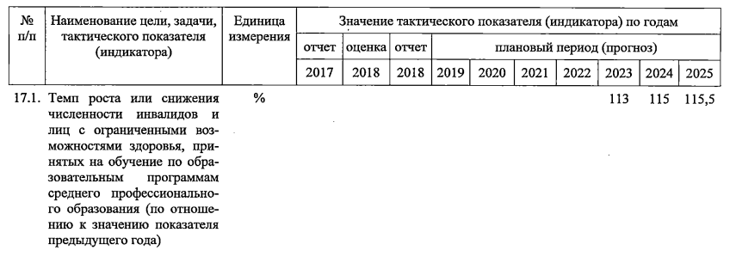
Постановление Правительства Самарской области
от 09.03.2023 №166
«О внесении изменений в Постановление Правительства Самарской области от 27.11.2013 № 671 «Об утверждении Государственной программы Самарской области «Доступная среда в Самарской области на 2014 – 2025 годы»
«Перечень тактических показателей (индикаторов)»

Slide 3
Федеральный закон от 24.11.1995 г. № 181-ФЗ
«О социальной защите инвалидов в
Российской Федерации»
инвалид
лицо, которое имеет нарушение здоровья со стойким расстройством функций организма, обусловленное заболеваниями, последствиями травм или дефектами, приводящее к ограничению жизнедеятельности и вызывающее необходимость его социальной защиты
(подтверждается справкой об инвалидности бюро МСЭ)
ограничение жизнедеятельности
полная или частичная утрата лицом способности или возможности осуществлять самообслуживание, самостоятельно передвигаться, ориентироваться, общаться,
контролировать свое поведение, обучаться и заниматься трудовой деятельностью

Slide 4
Федеральный закон от 29.12.2012 г. № 273-ФЗ
«Об образовании в Российской Федерации»
Обучающийся
с ограниченными возможностями здоровья
физическое лицо, имеющее недостатки в физическом и (или)
психологическом развитии, подтвержденные
психолого-медико-педагогической комиссией и
препятствующие получению образования
без создания специальных условий
(подтверждается заключением ПМПК)

Slide 5
Федеральный закон от 29.12.2012 г. № 273-ФЗ
«Об образовании в Российской Федерации»
Статья 68 часть 4
Приём на обучение по образовательным программам
среднего профессионального образования осуществляется
на общедоступной основе
Статья 79 часть 9
органы государственной власти субъектов РФ
обеспечивают получение профессионального обучения
обучающимися с ОВЗ (с различными формами умственной
отсталости), не имеющими основного общего или
среднего общего образования

Slide 6
Федеральный закон от 24.11.1995 г. № 181-ФЗ
«О социальной защите инвалидов в
Российской Федерации»
Федеральный закон от 29.12.2012 г.
№ 273-ФЗ
«Об образовании в Российской Федерации»
Статья 19
Образование инвалидов
Статья 79
Организация получения образования обучающимися с ограниченными возможностями здоровья

Slide 7
Федеральный закон от 14.07.2022г. № 299-ФЗ
«О внесении изменений в статью 79
ФЗ «Об образовании в Российской Федерации»
Часть 7. Обучающиеся с ограниченными возможностями здоровья, не проживающие в организациях, осуществляющих образовательную деятельность, обеспечиваются учредителями таких организаций бесплатным двухразовым питанием….
Федеральный закон от 14.07.2022г. № 300-ФЗ
«О внесении изменений в статью 79
ФЗ «Об образовании в Российской Федерации»
Часть 8. Лица, признанные инвалидами I, II или III группы после получения среднего профессионального образования или высшего образования, вправе повторно получить профессиональное образование соответствующего уровня по другой профессии, специальности или направлению подготовки за счёт бюджетных ассигнований ……....

Slide 8
Письмо Министерства образования и науки РФ
От 18.03.2014г. №06-281
«О направлении требований к организации образовательного процесса для обучения инвалидов и лиц с ОВЗ в профессиональных образовательных организациях»
1.1. Создание в ПОО структурного подразделения, ответственного за организацию получения образования инвалидами и лицами с ОВЗ
1.2. Регулирование локальными нормативными актами ПОО деятельности по организации получения образования обучающимися с ОВЗ и инвалидами
1.3 Ведение специализированного учёта обучающихся с ОВЗ и инвалидов на этапах их поступления в ПОО, обучения и трудоустройства

Slide 9
Письмо министерства образования и науки РФ
от 18.05.2017 № 06-517
«О дополнительных мерах» (вместе с «Методическими рекомендациями по организации приемной кампании лиц с ОВЗ и инвалидностью на обучение по программам среднего профессионального образования и профессионального обучения»)
п.4 Особенности работы приемной комиссии образовательной организации
4.1 В приемной комиссии образовательной организации….. Должен быть определен специалист, ответственный за сопровождение абитуриентов из числа лиц с ОВЗ и инвалидностью…..
Сопровождение абитуриентов из числа лиц с ОВЗ и инвалидностью включает в том числе ориентирование на освоение сходных профессиональных образовательных программ….

Slide 10
Письмо министерства образования и науки РФ
от 18.05.2017 № 06-517
«О дополнительных мерах» (вместе с «Методическими рекомендациями по организации приемной кампании лиц с ОВЗ и инвалидностью на обучение по программам среднего профессионального образования и профессионального обучения»)
п.4 Особенности работы приемной комиссии образовательной организации
4.4 При первичном обращении в приемную комиссию абитуриенты с ОВЗ и инвалидностью,…. получают:
Информацию о возможности и условиях инклюзивного профессионального образования …….;
Консультацию на основании ИПРА и/или ПМПК по определению круга профессий и специальностей, которые могут быть освоены поступающим
Информацию о льготах, перечне необходимых документов, условиях и порядке поступления в ПОО

Slide 11
Приказ Министерства просвещения РФ
от 02.09.2020 № 457
«Об утверждении Порядка приема на обучение по образовательным программам среднего профессионального обучения»
п.22. В заявлении поступающим указываются следующие обязательные сведение….необходимость создания для поступающего специальных условий при проведении вступительных испытаний в связи с его инвалидностью или ОВЗ….
VI. п.33, 34. Особенности проведения вступительных испытаний для инвалидов и лиц с ОВЗ
п.45 При приеме на обучение….учитываются результаты индивидуальных достижений…

Slide 12
Приказ Министерства просвещения РФ
от 24.08.2022 № 762
«Об утверждении Порядка организации и осуществления образовательной деятельности по образовательным программам среднего профессионального образования»
п.20. К освоению образовательных программ СПО допускаются лица, имеющие образование не ниже основного общего или среднего общего образования….
Приказ Министерства образования и науки РФ
от 26.08.2020 № 438 «Об утверждении порядка организации и осуществления образовательной деятельности по образовательным программам профессионального обучения»
п.25. Органы государственной власти субъектов РФ обеспечивают получение профессионального обучения обучающимися с ОВЗ (с различными формами умственной отсталости) не имеющими основного общего или среднего общего образования

Slide 13
Постановление Правительства РФ
от 14.08.2013 г. № 697
«Об утверждении перечня специальностей и направлений подготовки при приеме на обучение по которым поступающие проходят обязательные предварительные медицинские осмотры…»
Приказ Министерства здравоохранения РФ
от 28.01.2021 № 29н
«Об утверждении Порядка проведения обязательных предварительных и периодических медицинских осмотров…»
Приложение 2. Перечень медицинский противопоказаний к работам с вредными и(или)опасными производственными факторами, а также работам, при выполнении которых проводятся обязательные предварительные и периодические медицинские осмотры

Slide 14
  Приказ Министерства образования и науки Российской Федерации от 02.07.2013 № 513
  «Об утверждении Перечня профессий рабочих, должностей служащих, по которым осуществляется профессиональное обучение» (посл. ред. 01.06.2021).
Приказ Министерства труда и социальной защиты Российской Федерации от 04.08.2014 N 515
«Об утверждении методических рекомендаций по перечню рекомендуемых видов трудовой и профессиональной деятельности инвалидов с учетом нарушенных функций и ограничений их жизнедеятельности»

Slide 15
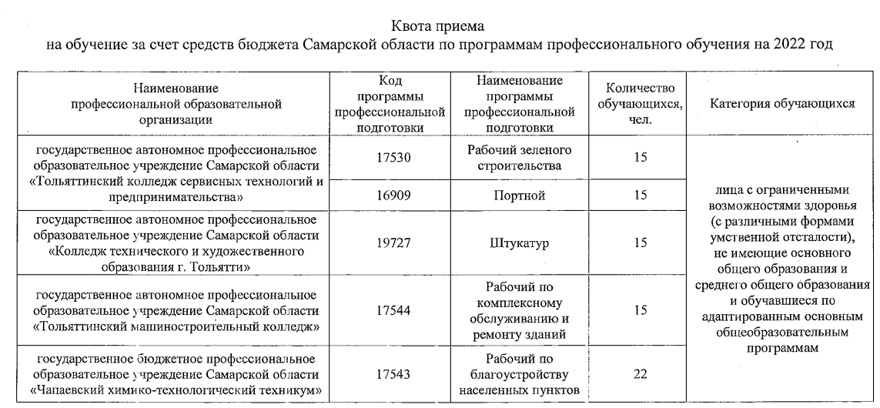

Slide 16
Заключение ПМПК
Цифра
1 – глухие
2 – слабослышащие
3 – слепые
4 – слабовидящие
5 – тяжелые нарушения речи
6 – ОДА
7 – ЗПР
8 – РАС
9 – интеллектуальные нарушения
Буква
О – обучающийся с ОВЗ
И – инвалид

Slide 17
Основные ошибки по заключению ПМПК
Не смотрят, есть ли статус «ОВЗ»;
Не учитывают категорию ОВЗ;
Не учитывают уровень образования, для которого выписано заключение ПМПК;
Не учитывают дату выдачи заключения

Slide 18
Справка бюро МСЭ + программа ИПРА

Slide 19
Письмо Министерства Просвещения Российской Федерации от 20.02.2019 № ТС-551/07
«О сопровождении образования обучающихся с ОВЗ и инвалидностью (вместе с Разъяснениями о сопровождении образования обучающихся с ограниченными возможностями здоровья и инвалидностью)»
Разъяснения по должностям
«Тьютор» и
«Ассистент (помощник) по оказанию технической помощи»

Slide 20
Виды социальной поддержки и льготы
Обучающиеся с инвалидностью
«Лицам, указанным в части 7 статьи 71 …предоставляется преимущественное право зачисления в образовательную организацию…….»
ФЗ РФ от 14.07.2022 № 296 «О внесении изменений в статью 68 ФЗ «Об образовании в Российской Федерации»
инвалидам полагается 2 стипендии: академическая (назначается по итогам обучения, сдачи сессии) и социальная (выплачивает учебное заведение).
«Государственная социальная стипендия назначается студентам, являющимся….детьми-инвалидами, инвалидами I и II групп….»
Приказ Министерства образования и науки РФ от 27.12.2016 № 1663 «Об утверждении порядка назначения …стипендии…»

Slide 21
Виды социальной поддержки и льготы
Обучающиеся с ОВЗ
…..не проживающие в организациях, обеспечивающих образовательную деятельность, обеспечиваются…..бесплатным двухразовым питанием за счёт бюджетных ассигнований…..
ФЗ РФ от 14.07.2022 № 299 «О внесении изменений в статью 79 ФЗ «Об образовании в Российской Федерации»
- Приказ Министерства образования и науки Самарской области от 03.02.2020 № 68-од

Slide 22
Распоряжение Министерства образования и науки Самарской области от 04.02.2022 № 105-р
«О реализации организационной модели инклюзивного профессионального образования в Самарской области»
Нормативно-правовые документы
https://disk.yandex.ru/d/Lw9D-pjeLc9jTQ
Информационно-методические материалы
https://do.asurso.ru/course/view.php?id=32&notifyeditingon=1

Slide 23

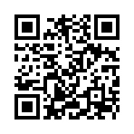

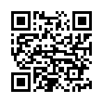
Семенова Наталья Григорьевна – методист ЦПО Самарской области, региональный координатор деятельности РУМЦ СПО, БПОО и ПОО Самарской области
тел. 8 (846) 334-04-93, 89272048720, semenova@cposo.ru
Информирование
Группа «БПОО и РУМЦ в Самарской области» в Телеграмм
https://t.me/+umNAYGRS7yk3Njcy
Единый информационный ресурс - ЭМК на сайте ЦПО Самарской области
https://do.asurso.ru/course/view.php?id=32

